Slide 1
«Интерфейс GIMP».

Slide 2
Введение
GIMP — многоплатформенное программное обеспечение для работы над изображениями (GIMP - GNU Image Manipulation Program). Редактор GIMP пригоден для решения множества задач по изменению изображений, включая ретушь фотографий, объединение и созданий изображений.
Само название "GIMP" является аббревиатурой и переводится на русский язык как "программа обработки изображений".

Slide 3
Изображение — основной объект с которым работает GIMP. Под словом изображением подразумевается один файл вроде TIFF или JPEG
Изображение в GIMP может быть достаточно сложным. Наиболее правильной аналогией будет не лист бумаги, а, скорее, книга, страницы которой называются слоями. Слои могут быть прозрачными и могут покрывать не всё пространство изображения.
В каждом изображении можно создать выделенную область, которая, как правило, отображается в виде движущейся пунктирной линии (она также называется «муравьиной дорожкой»)

Slide 4
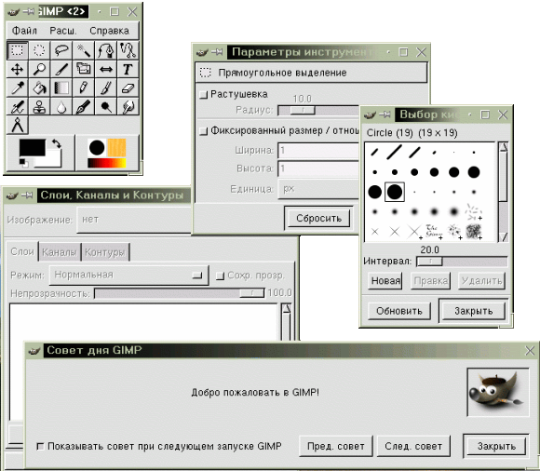
Интерфейс программы
Если загрузка данных завершится успешно, перед вами появятся несколько окон:
Главное окно редактора;
Параметры инструментов;
Диалог слоев;
Выбор кисти;
Совет дня GIMР.

Slide 5
У пользовательского интерфейса GIMP есть два режима:
многооконный режим;
однооконный режим.
Когда вы открываете GIMP в первый раз, по умолчанию он открывается в режиме одного окна. Вы можете включить многооконный режим, сняв флажок Windows → Режим одного окна в строке меню изображения. После выхода из GIMP GIMP запустится в выбранном вами режиме в следующий раз.

Slide 6
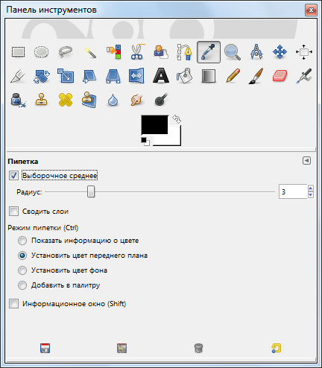
ПАНЕЛЬ ИНСТРУМЕНТОВ
В разделе «Инструменты» есть несколько групп очень важных инструментов, среди которых: выделение, рисование, преобразование или цвет. Так же можно напечатать текст или стереть ненужное. Самые необходимые инструменты вынесены в окно слева, под выпадающим меню
Панель инструментов выполняет две функции:
позволяет быстро выбрать нужный инструмент (для этого достаточно нажать соответствующую кнопку);
глядя на нее, можно сразу определить, какой инструмент используется в данный момент (используется тот инструмент, чья кнопка нажата).

Slide 7
Назначение основных инструментов GIMP.
Инструменты выделения
 | Выделение прямоугольной области
 | Выделение эллиптической области
 | Выделение произвольной области
 | Выделение связанной области
 | Выделение области с использованием кривых Безье
 | Выделение форм в изображении
 | Перемещение слоев и выделенных областей
 | Изменение масштаба

Slide 8
Инструменты трансформирования изображения
 | Кадрирование/изменение размера изображения
 | Вращение, искривление, масштабирование, перспектива
 | Зеркальное отражение
Инструменты цвета и заливки
 | Получение цвета из изображения
 | Заливка цветом или шаблоном
 | Градиентная заливка

Slide 9
Инструменты рисования
 | Нанесение резких карандашных линий
 | Нанесение размытых мазков кистью
 | Очистка до фона или прозрачности
 | Рисование аэрографом
 | Рисование шаблоном или областью изображения (штамп)
 | Рисование чернилами
 | Размывание/резкость
 | Осветление/затемнение
 | Палец (размазывание изображения)
 | Измерение расстояний и углов
 | Вставка текста

Slide 10
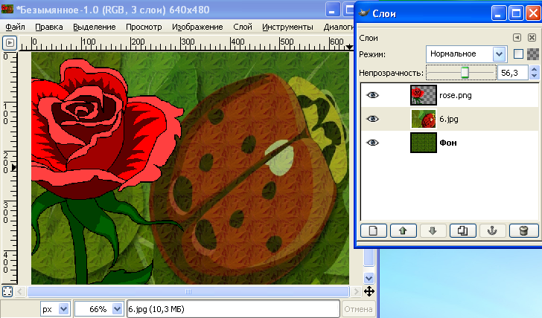
Слои
Изображение в GIMP можно представить как пачку прозрачных
листов - слоёв. Их структура показана в диалоге "Слои". Каждое
открытое изображение всегда содержит один активный холст
("холст" это всё, на чём можно рисовать инструментами рисования).

Slide 11
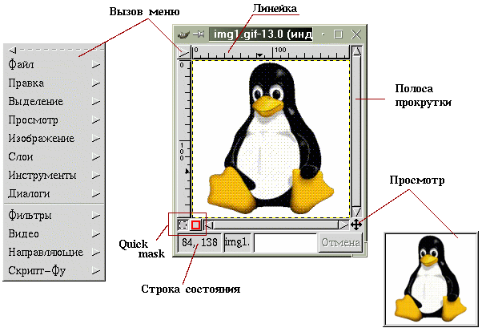
Окно изображения
GIMP позволяет одновременно редактировать множество изображений. При этом каждое изображение открывается в отдельном рабочем окне, которое называется Окном изображения.

Slide 12
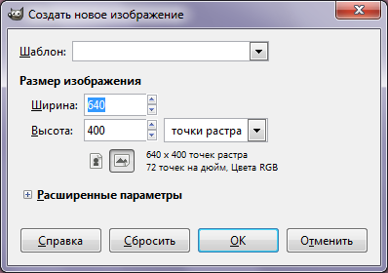
Создание новых изображений
Для создания нового изображения необходимо
в меню Файл выбрать команду Новый, или нажать комбинацию клавиш Ctrl+N.
В результате появится окно Новое изображение,
в котором можно задать размеры, тип и цвет фона изображения.

Slide 13
Сохранение изображений
Для этого выберите в контекстном меню Файл команду Сохранить, либо нажмите комбинацию клавиш Ctrl+s.
Для сохранения нового изображения, появится окно Сохранить изображение. В нем следует указать полный путь, имя и формат файла.

Slide 14
Меню в GIMP разбито на две части. Главное меню, которое отображается при запуске программы и находится над панелью инструментов, содержит только три пункта.
Файл – традиционно содержит все команды, отвечающие за создание, открытие, импортирование файлов, настройки программы, команду выхода из GIMP и список последних открытых документов.
Расш. (расширения) – набор надстроек (расширений), отвечающих за различные дополнительные функции программы: создание различных видов кнопок, логотипов, текстур.
Справка – справочная информация о программе.

Slide 15
Заключение
Графический редактор GIMP предназначен для создания, изменения и просмотра рисунков. Этот графический редактор подходит как для рисования и графического дизайна, так и для разработки web-дизайна.
GIMP — свободный графический редактор, который поддерживает больше тридцати форматов изображений, умеет работать со слоями, масками, фильтрами и режимами смешивания.

Slide 16
Список литературы
https://studfile.net/preview/3835986/page:44/
https://docs.gimp.org/ru/gimp-concepts-main-windows.html
https://pptcloud.ru/informatika/instrumenty-vydeleniya
https://infourok.ru/prezentaciya-pervie-shagi-v-gimp-2572026.html

